Slide 1
«Современное книгопечатание»
Воспитатель: Новикова Алина Николаевна
2021г.

Slide 3
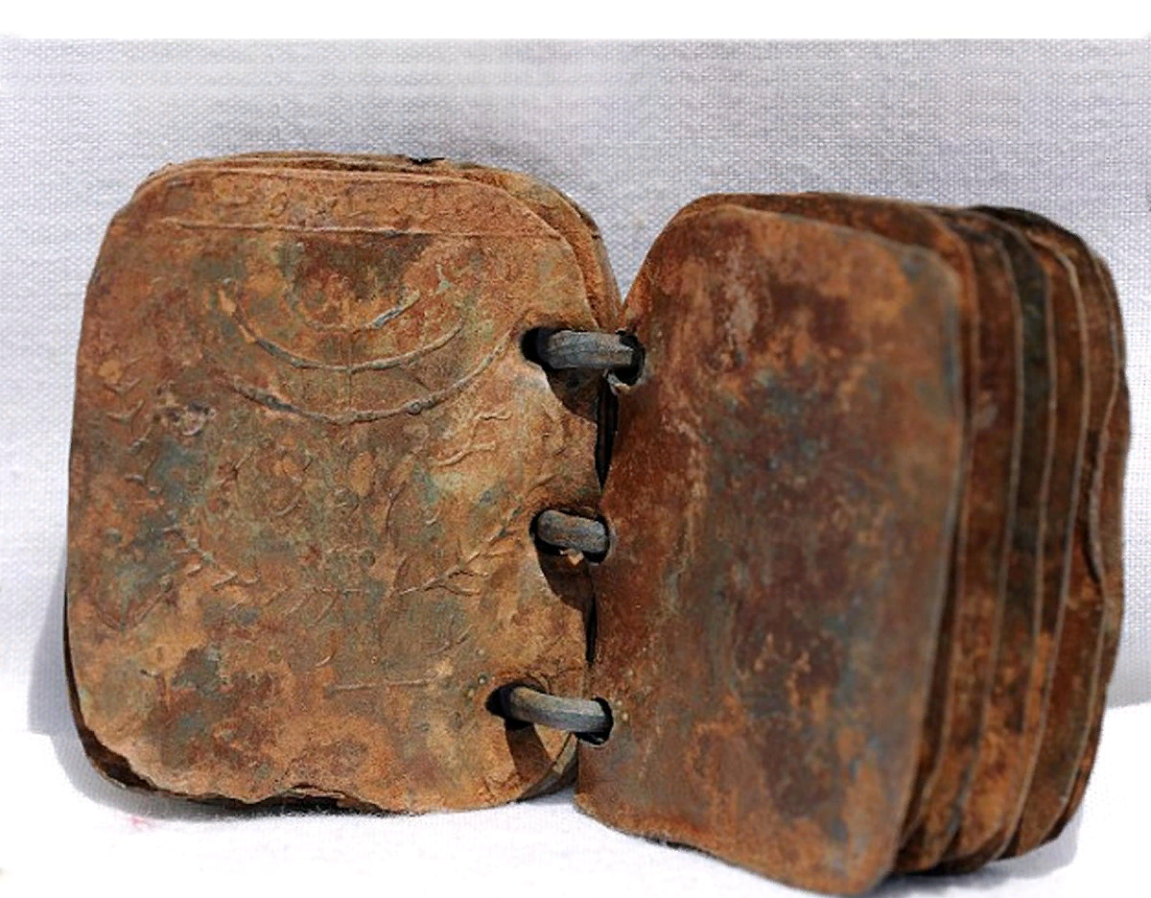

Slide 7
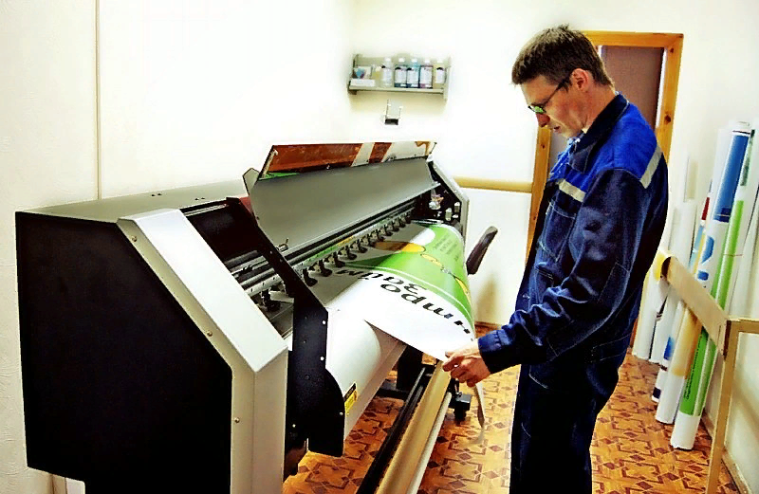

Slide 11
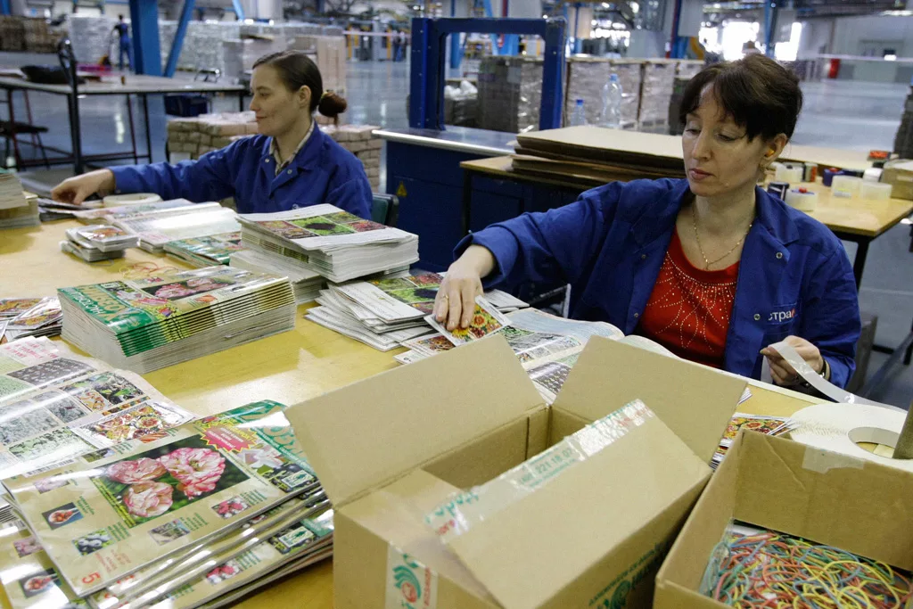

Slide 13
Спасибо за внимание!

